Slide 1
Thai House
Análise de dados de 2018 até 2022

Slide 2
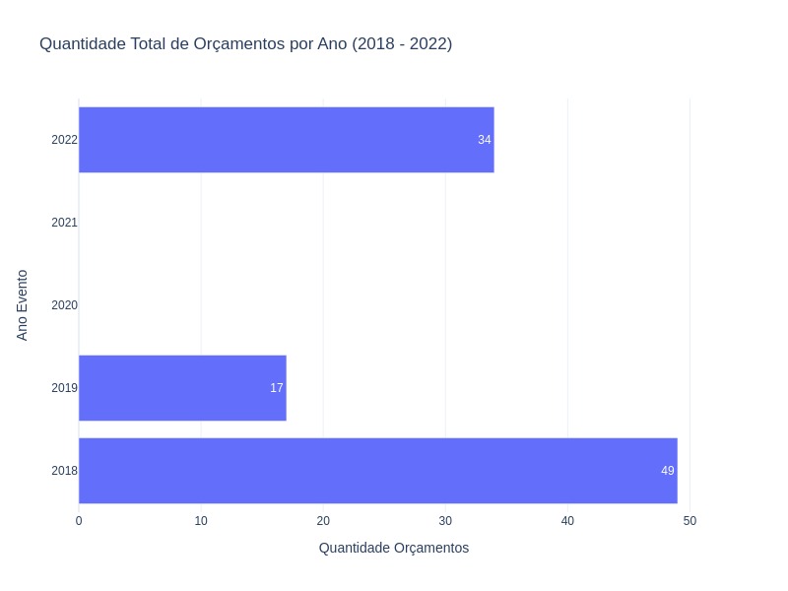

Slide 3
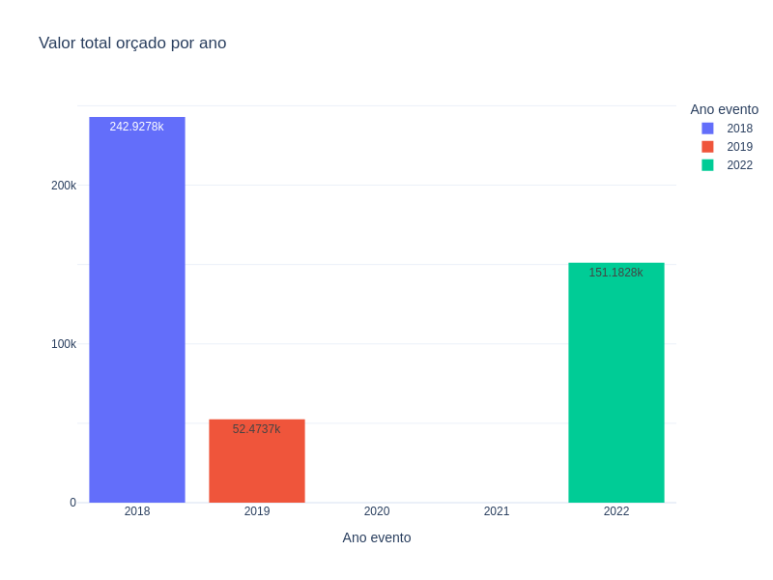

Slide 4
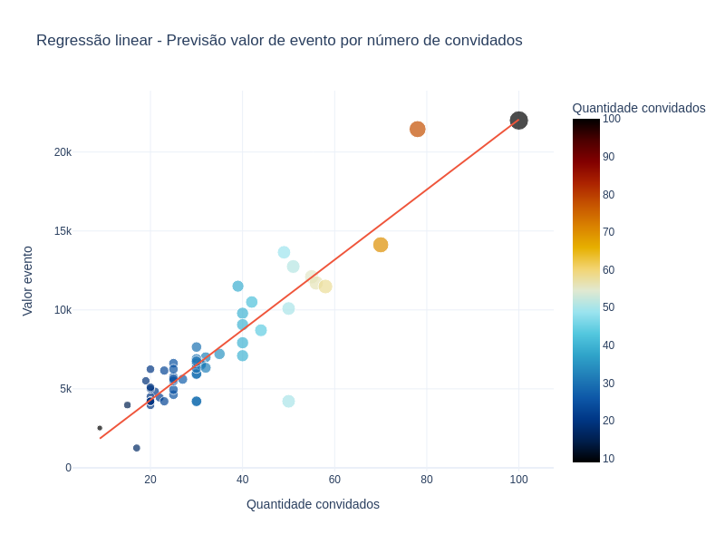
Observasse uma correlação obvia entre quantidade de convidados e valor do evento, ficando clara a concentração entre 20 e 32 convidados.
A reta representa o valor do evento esperado (previsto) para quantidade de convidados.

Slide 5
Dados coletados a partir de maio de 2022.

Slide 6
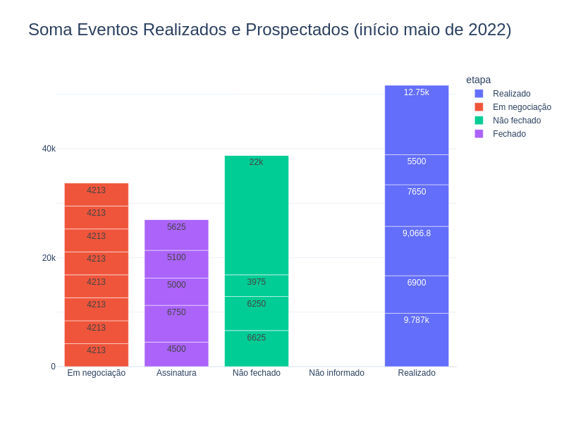
Valores em negociação são a mediana dos orçamentos, evitando assim grandes distorções dos ‘outliers’ nos valores apresentados.

Slide 7
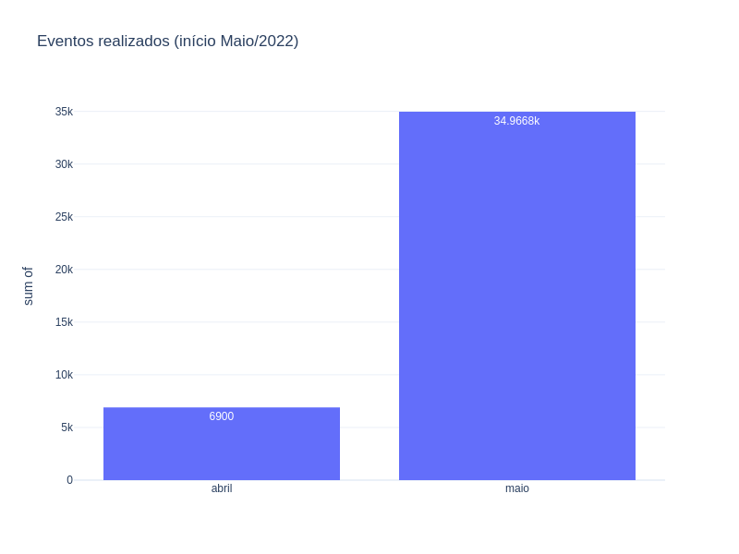
Aumento de aproximadamente 5x sobre o faturamento.

Slide 8
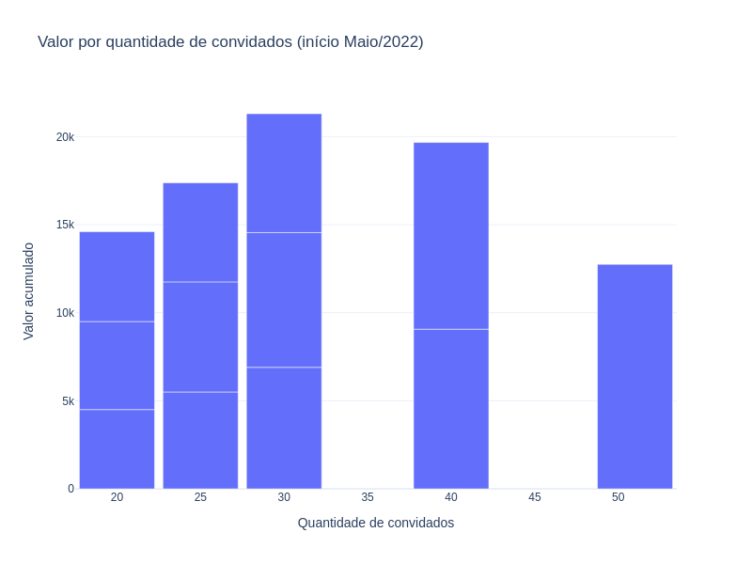

Slide 9
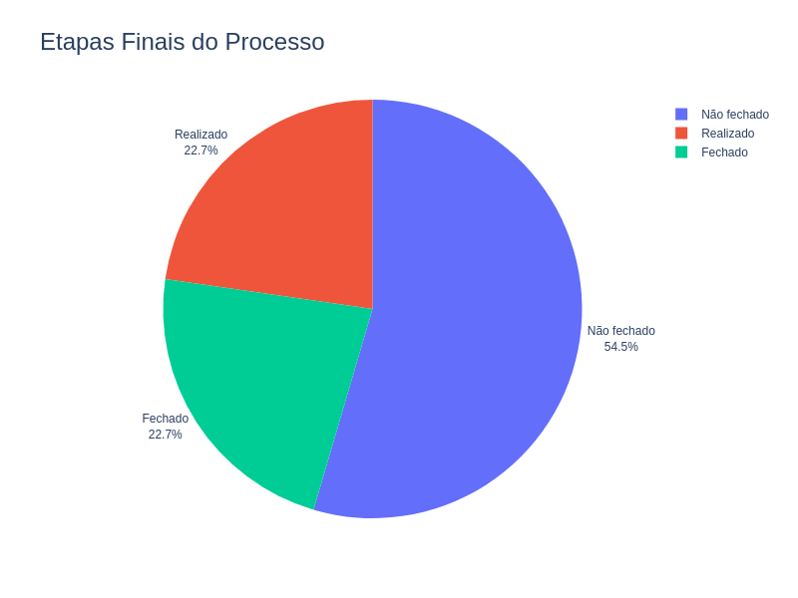
Estão contemplados orçamentos com posição já definida.
Observasse uma boa relação entre contato e realização de evento, 45,5%

Slide 10
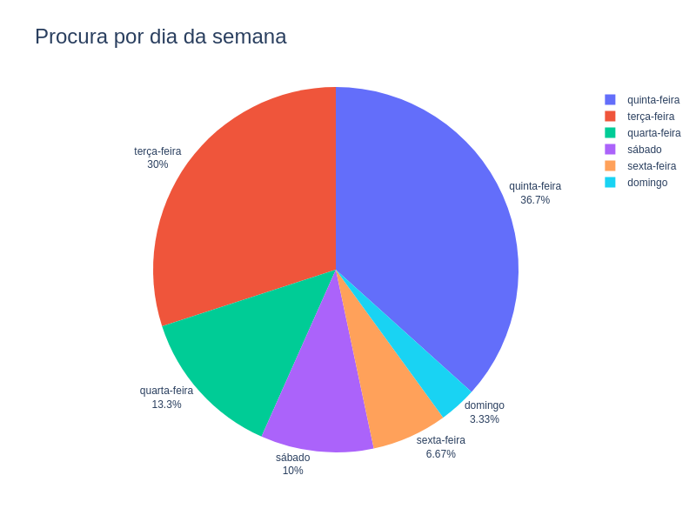
Observa-se grande concentração de solicitações de eventos na terça e quinta-feira.
- Possibilidades:
- a casa criar um evento (confraria, cursos) periódico (mensal/trimestral)
- parcerias (fábricas de cerveja artesanal, fazendo a harmonização com pratos exclusivos desenvolvidos para a ocasião, também pode ser estendido a vinícolas, importadores, etc.)
- eventos fechados, realizados pela venda de convites limitados.

Slide 11
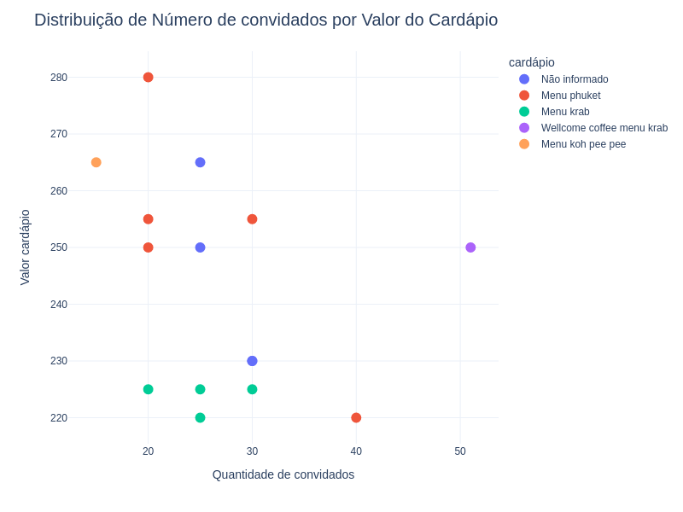
Aqui se observa a distribuição dos cardápios com relação a quantidade de convidados.
Maior concentração entre 20 e 30 convidados independente do valor do cardápio.

Slide 12
